Slide 1
Hogyan Készült a program
Programot fejlesztette: Ulicny Dávid Anton, Balássy levente

Slide 2
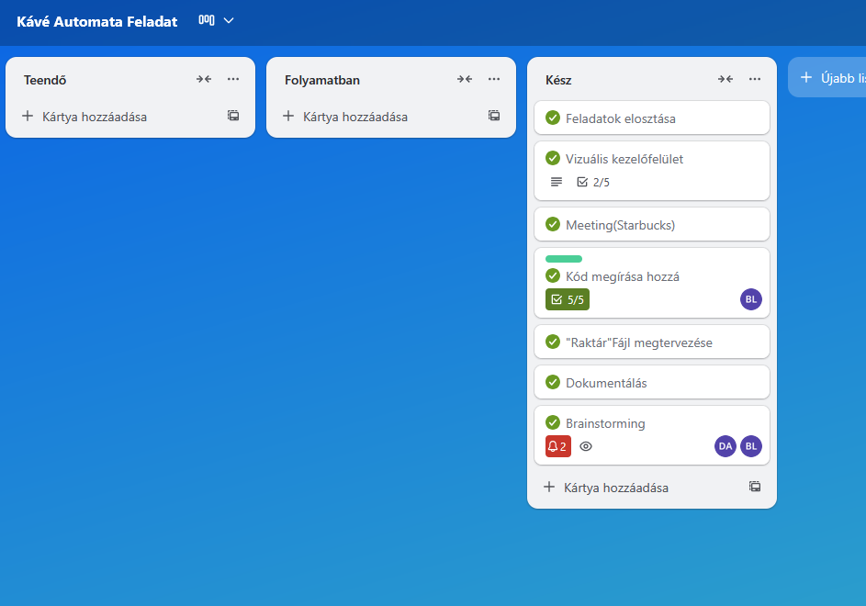
1.Lépés feladatok felosztása
Erre a Trellót használtuk
Én vállaltam a kezelőfelületet
Levi pedig A raktár és azzal kapcsolatos dolgokat

Slide 3
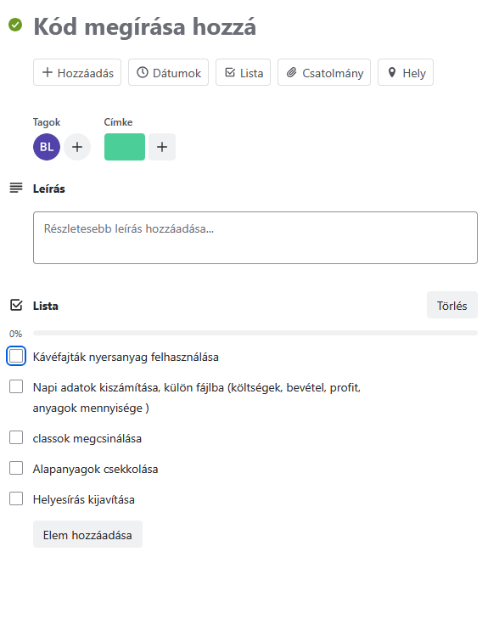
2.Lépés Brainstorming
Elmondtuk a gondolatainkat
Leírtuk trellora
Ezzel elszórakoztunk kicsit

Slide 4
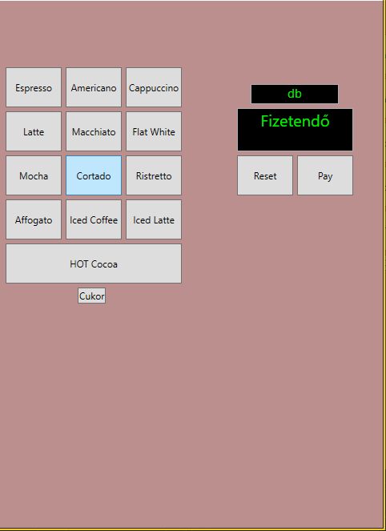
3.Lépés Kezelőfelület megcsinálása
Kitaláltam egy minimalista kinézetet
Megcsináltam otthon
Felugró ablakok
Reset gomb
Használhatóvá tettem
Feltöltöttem Github-ra

Slide 5
4.Lépés Levi része
Recepteket megírta
Megcsinálják a gombok
Fietést megcsinálta
Raktár, Statisztika

Slide 6
5. Lépés A Végső Megbeszélés
Összeültünk hogy megbeszéljük ki mit és hogy csinált meg gyakorlatba
Tippeket adtunk egymásnak mint pl. a db számláló és a videó.
Megírtuk a felhasználói dokumentációt

Slide 7
Lezárás
Megcsináltunk 2 ppt-t a biztonság kedvéért
1 a felhasználói prezentáció
2 a Elkészülési amit most és nézünk
Jó volt Levivel dolgozni!
Könnyű volt a kommunikáció és nyitott elméjű volt. +Tud helyesen írni!!!
Made by: Ulicny

